Slide 1
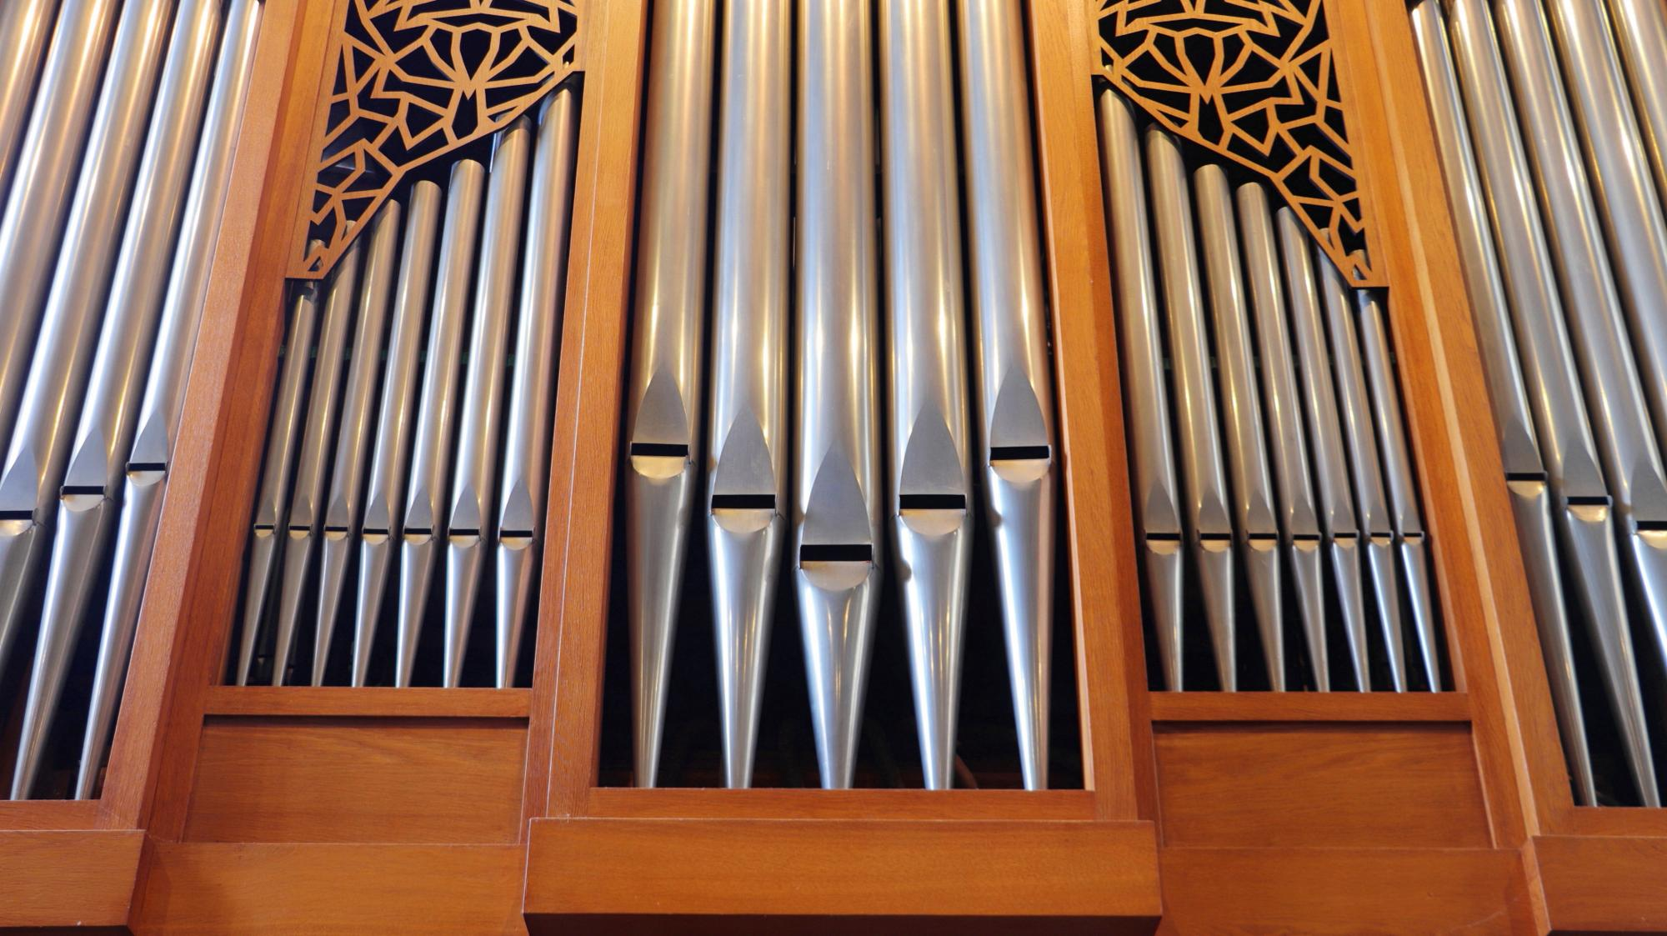
Thema: bekeerd tot de Herder
Welkom in deze dienst vanuit de Maranathakerk
Aanvang: 8:45 uur
Ds. S.J. Verheij

Slide 2

Orde van dienst
Ps | 133: | 1 |  | Ps | 23: | 1
Ps | 100: | 1, 2, 3 |  | Ps | 23: | 2
Ps | 119: | 84, 88 |  | Ps | 23: | 3
Ps | 79: | 4, 7 |  | Ps | 31: | 3, 15
Jesaja 53: 5-8
1 Petrus 2: 21-25

Slide 3
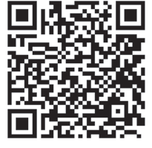
Collecten
De penningmeesters van Diaconie en College van Kerkrentmeesters stellen het op prijs als u de collecten digitaal wilt voldoen.
U kunt hierbij gebruikmaken van
  de Kerk App via “Geven”
  de QR code
  www.hervormdsliedrecht.nl
  in het groene kader digitale collecte.
Het scheelt veel administratief werk!

Slide 4
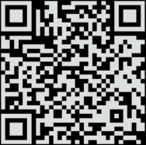
De collecten in deze dienst zijn bestemd voor:
Eerste Rondgang: (zie vlg dia)
Avondmaalscollecte
Tweede Rondgang:
Kerkrentmeesterlijk Beheer
Derde Rondgang: (zie vlg dia)
Huis van de Kerk

Slide 6
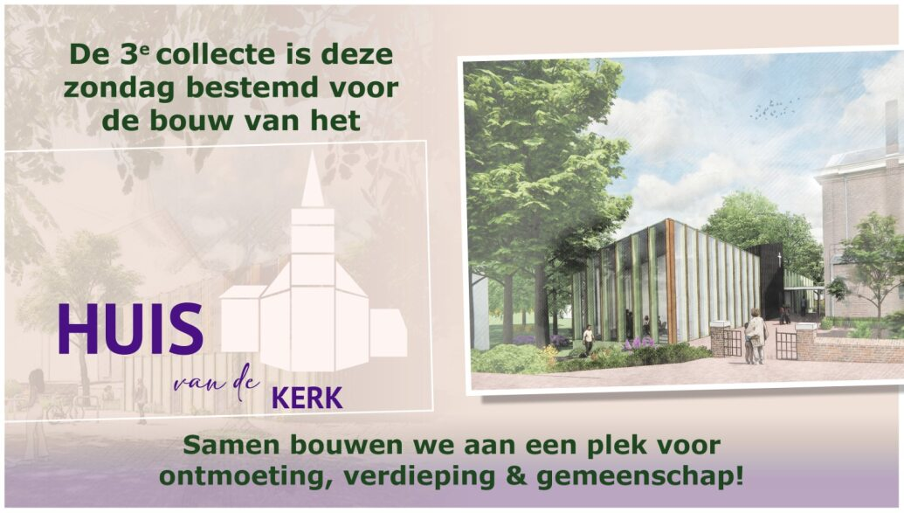

Slide 7


Slide 8


Slide 9
Orde van dienst
Ps | 133: | 1 |  | Ps | 23: | 1
Ps | 100: | 1, 2, 3 |  | Ps | 23: | 2
Ps | 119: | 84, 88 |  | Ps | 23: | 3
Ps | 79: | 4, 7 |  | Ps | 31: | 3, 15
Jesaja 53: 5-8
1 Petrus 2: 21-25

Slide 10
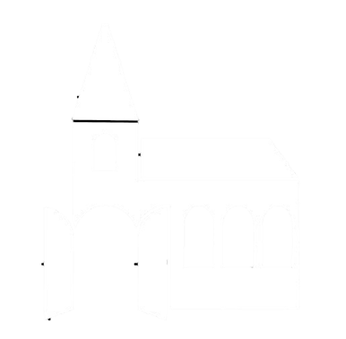
Welkom in deze dienst
Voorganger: Ds. S.J. Verheij
Organist: Jan Dekker

Slide 11

Welkom en mededelingen

Slide 12

Psalm 133: 1

Slide 13
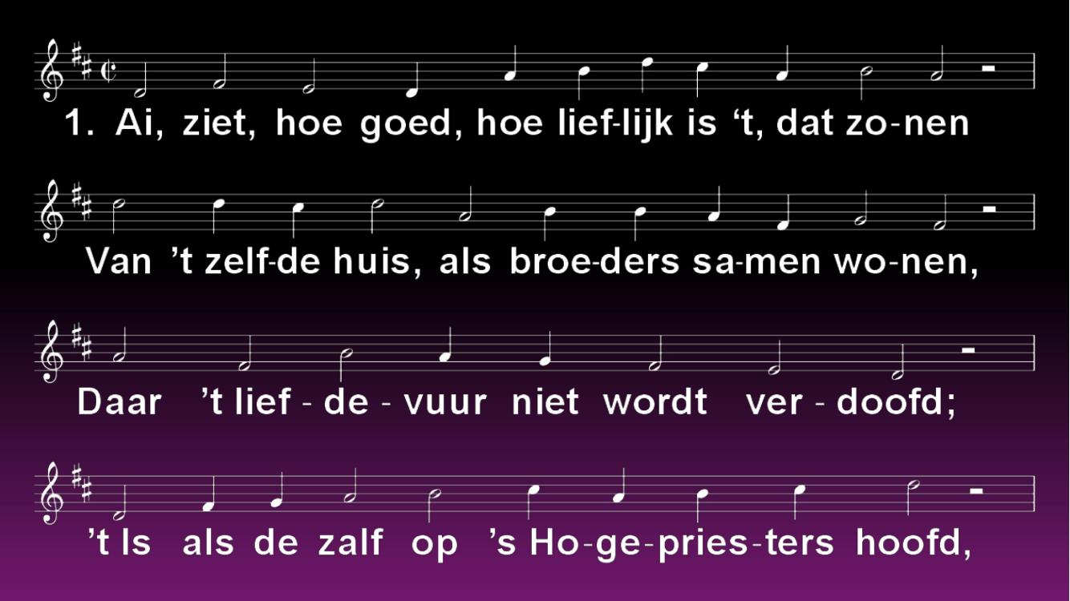

Slide 14
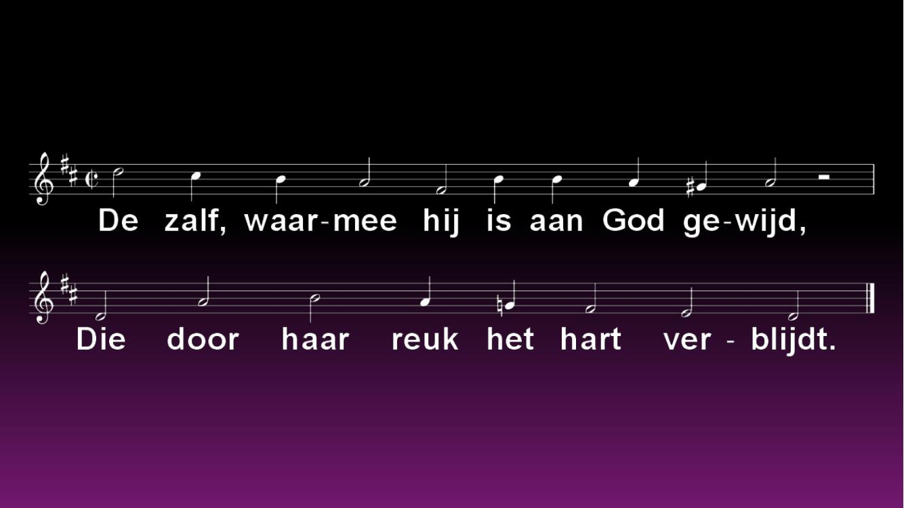

Slide 15


Stil gebed, votum en groet

Slide 16
Psalm 100: 1, 2, 3

Slide 17
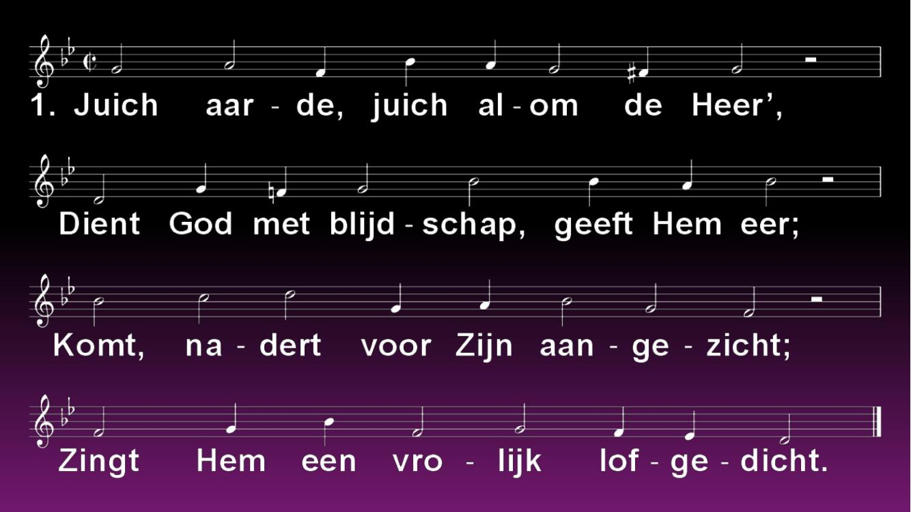

Slide 18
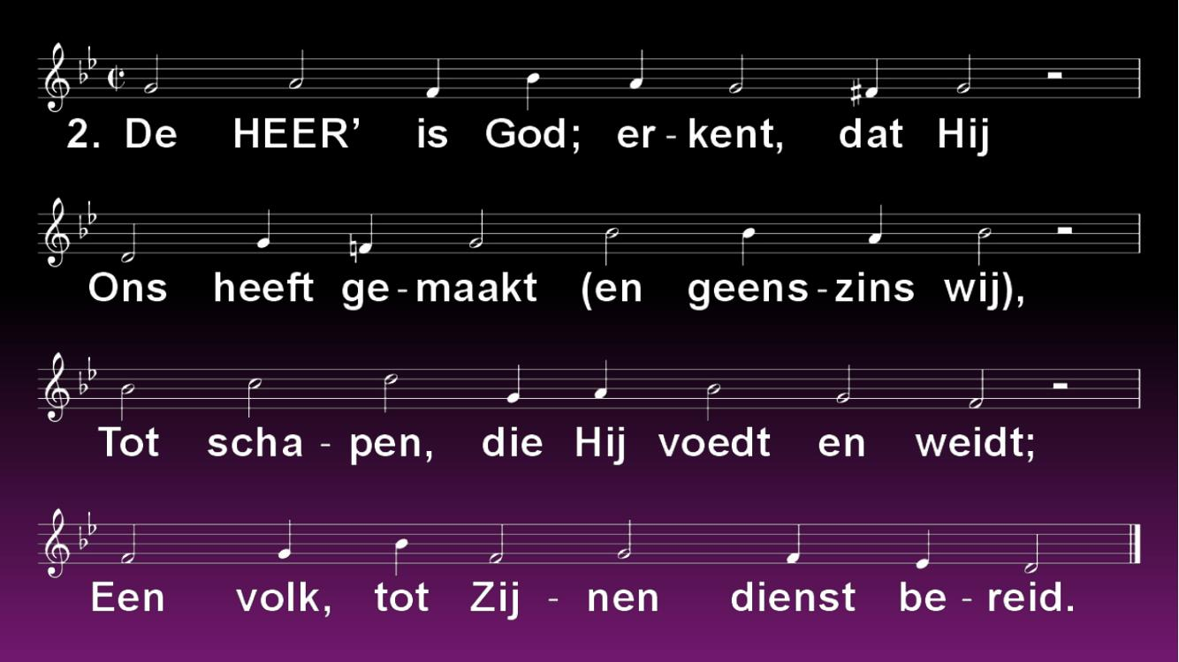

Slide 19
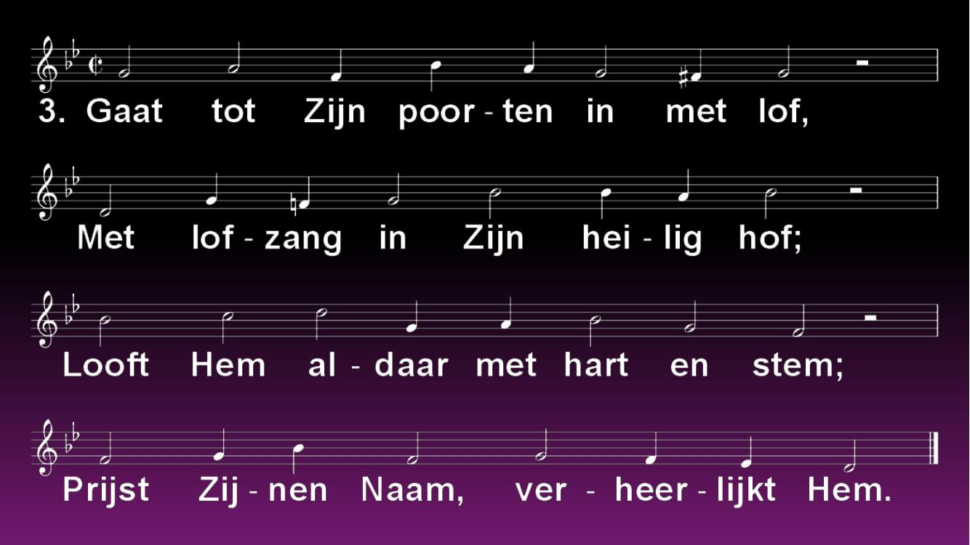

Slide 20
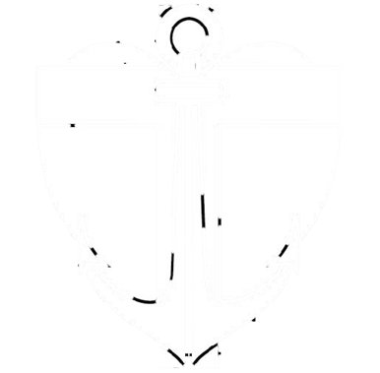
Geloofsbelijdenis

Slide 21
Gebed

Slide 22
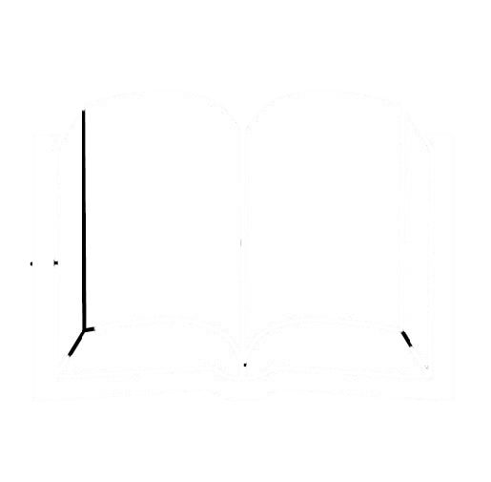
Schriftlezingen
Jesaja 53:5-8
1 Petrus 2: 21-25

Slide 23
Jesaja 53 : 5 - 8

Slide 24
⁵ Maar Hij is om onze overtredingen
verwond, om onze
ongerechtigheden verbrijzeld. De
straf die ons de vrede aanbrengt,
was op Hem, en door Zijn striemen is
er voor ons genezing gekomen.
⁶ Wij dwaalden allen als schapen,
wij keerden ons ieder naar zijn

Slide 25
eigen weg. Maar de HEERE heeft de
ongerechtigheid van ons allen op
Hem doen neerkomen. ⁷ Toen
betaling geëist werd, werd Híj
verdrukt, maar Hij deed Zijn mond
niet open. Als een lam werd Hij ter
slachting geleid; als een schaap
dat stom is voor zijn scheerders,

Slide 26
zo deed Hij Zijn mond niet open.
⁸ Hij is uit de angst en uit het gericht
weggenomen, en wie zal Zijn
leeftijd uitspreken? Want Hij is
afgesneden uit het land van de
levenden. Om de overtreding van
mijn volk is de plaag op Hem
geweest.

Slide 27
1 Petrus 2 : 21 - 25

Slide 28
²¹ Want hiertoe bent u geroepen,
omdat ook Christus voor ons
geleden heeft; Hij laat ons zo een
voorbeeld na, opdat u Zijn
voetsporen zou navolgen; ²² Hij, Die
geen zonde gedaan heeft en in
Wiens mond geen bedrog
gevonden is; ²³ Die, toen Hij

Slide 29
uitgescholden werd, niet
terugschold, en toen Hij leed, niet
dreigde, maar het overgaf aan Hem
Die rechtvaardig oordeelt; ²⁴ Die Zelf
onze zonden in Zijn lichaam
gedragen heeft op het hout, opdat
wij, voor de zonden dood, voor de
gerechtigheid zouden leven.

Slide 30
Door Zijn striemen bent u genezen.
²⁵ Want u was als dwalende
schapen; maar u bent nu bekeerd
tot de Herder en Opziener van uw
zielen.

Slide 31
Kerntekst
25 Want u was als dwalende schapen; maar u bent nu bekeerd tot de Herder en Opziener van uw zielen.
1 Petrus 2:25

Slide 32
Thema: bekeerd tot de Herder

Slide 34
Psalm 119: 84, 88

Slide 35
Collecten
De penningmeesters van Diaconie en College van Kerkrentmeesters stellen het op prijs als u de collecten digitaal wilt voldoen.
U kunt hierbij gebruikmaken van
  de Kerk App via “Geven”
  de QR code
  www.hervormdsliedrecht.nl
  in het groene kader digitale collecte.
Het scheelt veel administratief werk!

Slide 36
De collecten in deze dienst zijn bestemd voor:
Eerste Rondgang: (zie vlg dia)
Avondmaalscollecte
Tweede Rondgang:
Kerkrentmeesterlijk Beheer
Derde Rondgang: (zie vlg dia)
Huis van de Kerk

Slide 39
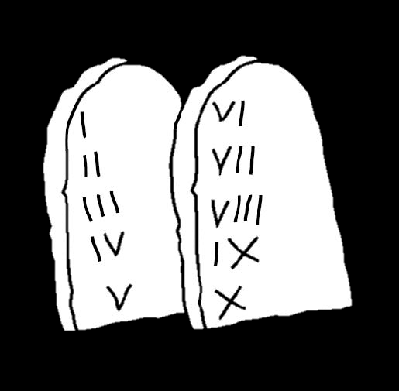
De Wet van God

Slide 40
Psalm 119: 84, 88

Slide 41
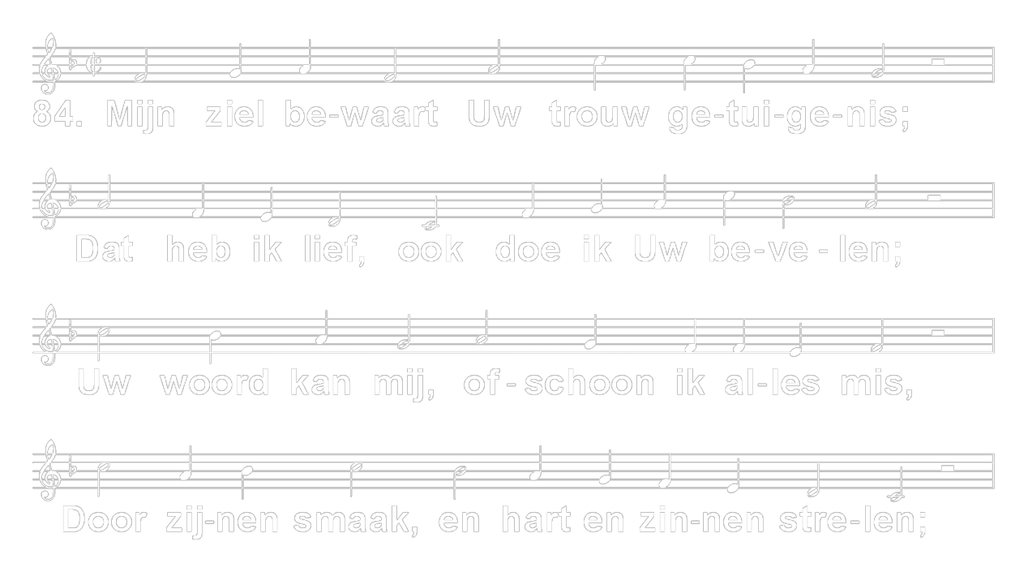

Slide 42
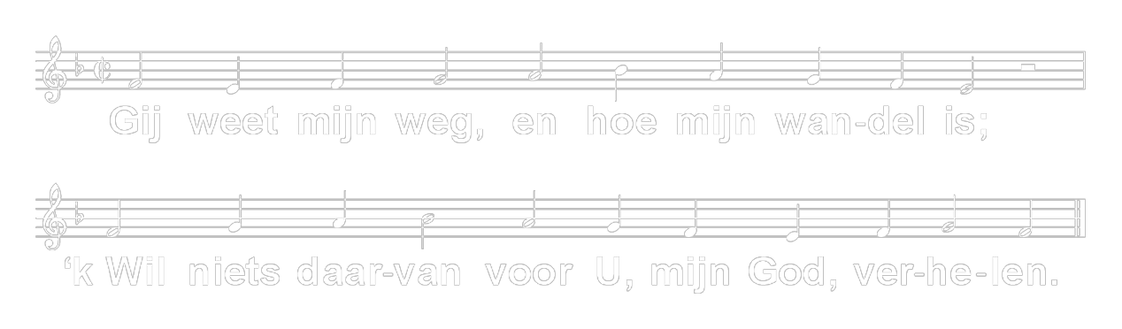

Slide 43
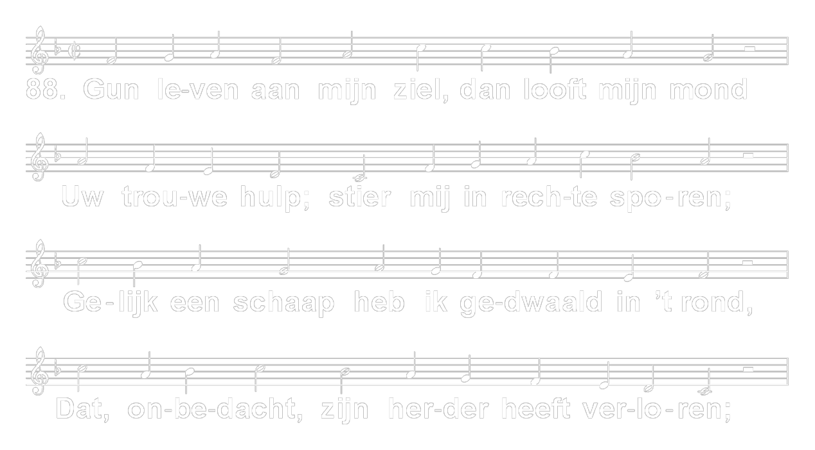

Slide 44
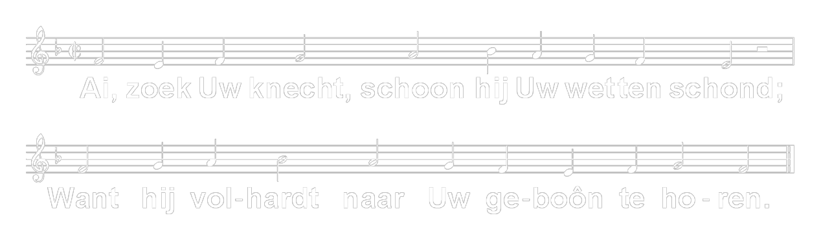

Slide 45
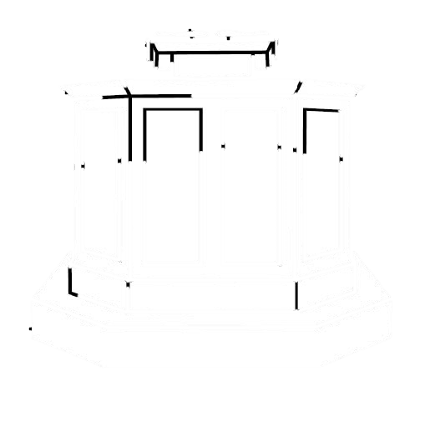
Verkondiging
1 Petrus 2: 25

Slide 46
Kerntekst
25 Want u was als dwalende schapen; maar u bent nu bekeerd tot de Herder en Opziener van uw zielen.
1 Petrus 2: 25

Slide 47
Thema: bekeerd tot de Herder

Slide 49
Psalm 79: 4, 7

Slide 50
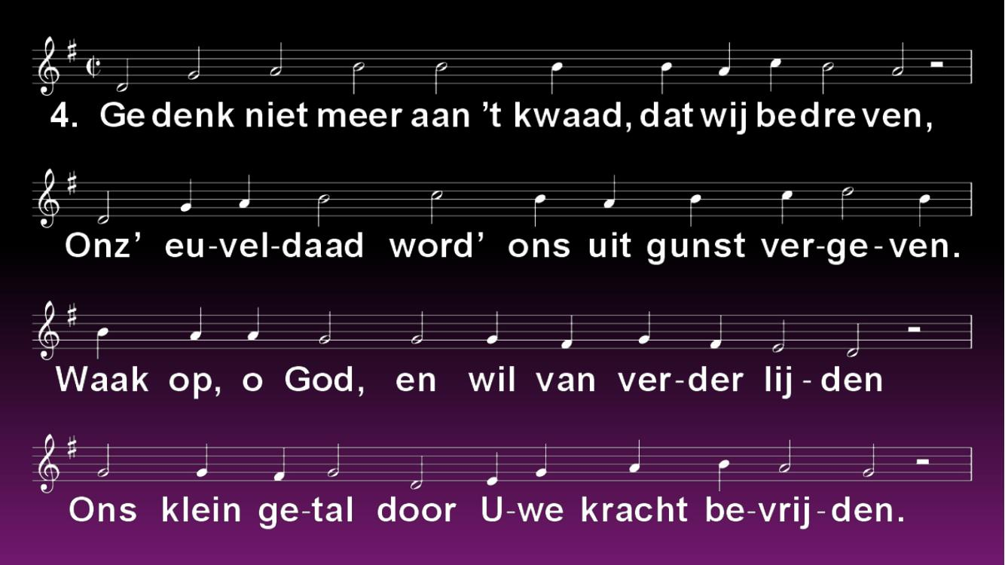

Slide 51
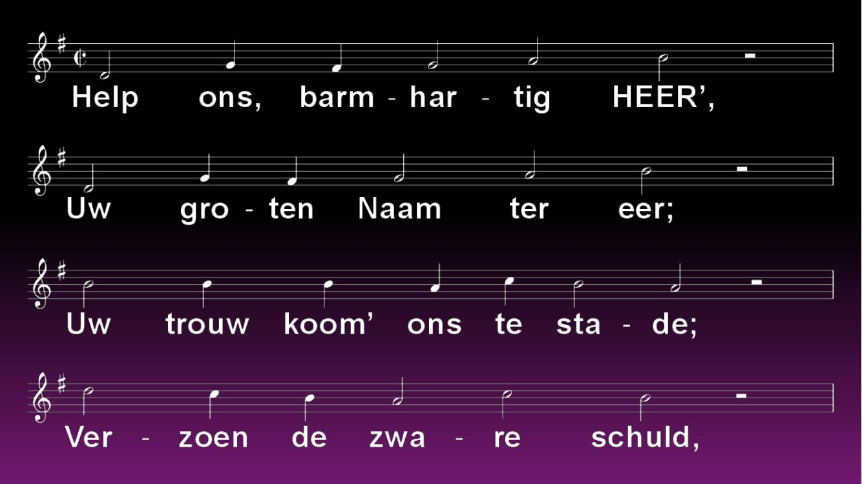

Slide 52
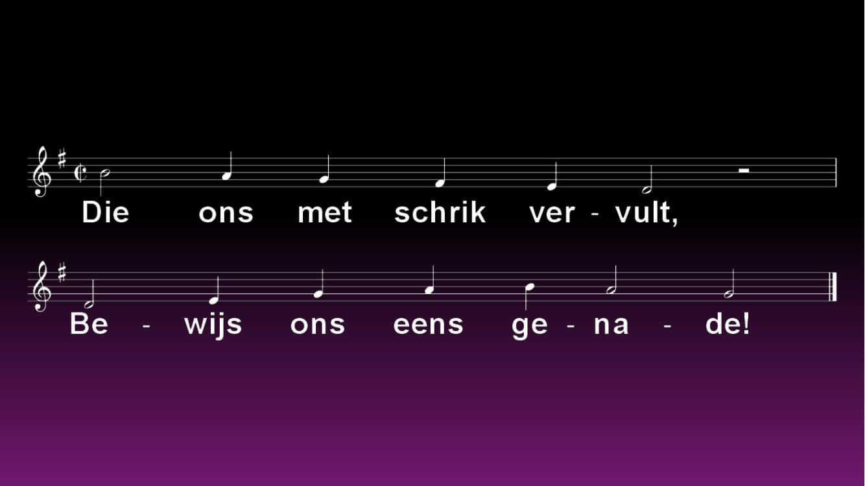

Slide 53
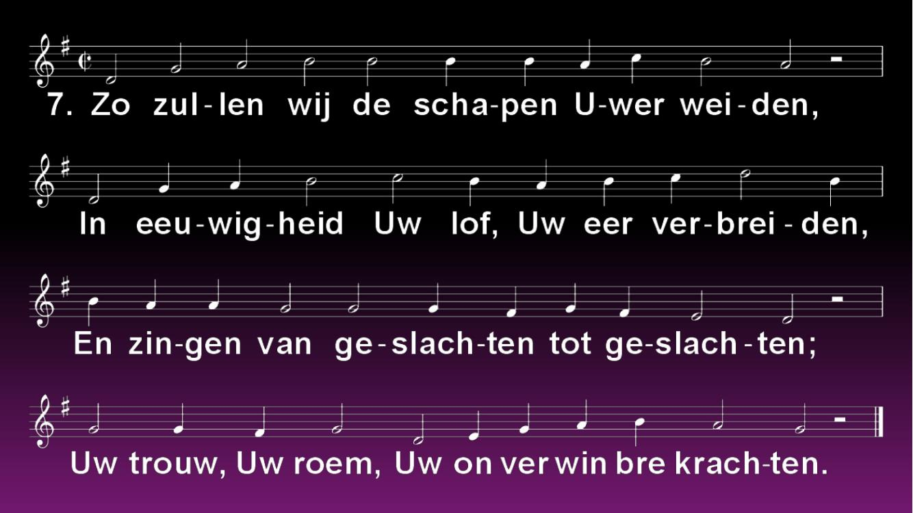

Slide 55
Vervolg lezing Formulier om het Heilig Avondmaal te vieren

Slide 56
Laten we nu vervolgens ook overdenken met welke bedoeling de Heere voor ons het Avondmaal heeft ingesteld, namelijk dat wij dit doen tot Zijn gedachtenis. Wij zullen Hem op de volgende wijze gedenken.

Slide 57
Wij vertrouwen allereerst in ons hart ten volle, dat onze Heere Jezus Christus – volgens de beloften die vanaf het begin aan de vaderen in het Oude Testament gedaan zijn – door de Vader in deze wereld is gezonden. Hij heeft ons vlees en bloed aangenomen en de toorn van God, waaronder wij eeuwig hadden moeten wegzinken,

Slide 58
vanaf het begin van Zijn menswording tot aan het einde van Zijn leven op aarde voor ons gedragen. Hij heeft voor ons alle gehoorzaamheid aan Gods wet en de gerechtigheid vervuld, in het bijzonder toen Hij onder de last van onze zonden en van Gods toorn in de hof van Gethsémané bloedig zweet heeft uitgeperst.

Slide 59
Daar werd Hij gebonden, opdat Hij ons zou ontbinden. Daarna heeft Hij onnoemelijk veel smaad geleden, opdat wij nooit meer te schande zouden worden. Hij is onschuldig ter dood veroordeeld, opdat wij in Gods gericht vrijgesproken zouden worden. Hij heeft zelfs Zijn gezegend lichaam aan het kruis laten vastspijkeren,

Slide 60
opdat Hij de schuldbrief van onze zonden daaraan zou hechten. Zo heeft Hij de vervloeking van ons op Zich geladen, opdat Hij ons met Zijn zegen zou vervullen. Hij heeft Zich met lichaam en ziel aan het kruishout vernederd tot in de allerdiepste smaad en angst der hel, toen Hij met luide

Slide 61
stem riep: ‘Mijn God! Mijn God! Waarom hebt U Mij verlaten?’ opdat wij door God aangenomen en nooit meer door Hem verlaten zouden worden. Ten slotte heeft Hij met Zijn dood en bloedstorting het nieuwe en eeuwige testament, het verbond van genade en verzoening, bevestigd, toen Hij zei: ‘Het is volbracht’.

Slide 62
Opdat wij nu vast en zeker zouden geloven dat wij tot dit genadeverbond behoren, nam de Heere Jezus tijdens Zijn laatste Avondmaal het brood, dankte, brak het en gaf het Zijn discipelen en zei: ‘Neem, eet, dit is Mijn lichaam, dat voor u gebroken wordt. Doe dat tot Mijn gedachtenis.’

Slide 63
Evenzo nam Hij na het Avondmaal de drinkbeker, dankte, gaf hun die en zei: ‘Drink allen daaruit. Deze drinkbeker is het nieuwe verbond in Mijn bloed, dat voor u en voor velen vergoten wordt tot vergeving van zonden. Doe dat, zo dikwijls als u die drinkt, tot Mijn gedachtenis.’

Slide 64
Dat betekent: zo dikwijls als u van dit brood eet en uit deze beker drinkt, wordt u door dit betrouwbare teken en onderpand herinnerd aan en verzekerd van Mijn hartelijke liefde en trouw voor u. Want Ik geef voor u Mijn lichaam aan het kruishout over in de dood en vergiet Mijn bloed voor u,

Slide 65
omdat u anders de eeuwige dood had moeten sterven. Met Mijn gekruisigd lichaam en vergoten bloed voed Ik uw hongerige en dorstige zielen tot het eeuwige leven, even zeker als voor ieders oog dit brood wordt gebroken en deze beker hem wordt aangereikt en even zeker als u met de mond eet en drinkt tot Mijn gedachtenis.

Slide 66
Uit deze instelling van het Heilig Avondmaal door onze Heere Jezus Christus wordt ons duidelijk dat Hij ons geloof en vertrouwen richt op Zijn volkomen offer, dat eenmaal aan het kruis is geschied, want dit is het enige fundament voor onze zaligheid. Aan het kruis is

Slide 67
Hij voor onze hongerige en dorstige zielen tot ware spijs en drank voor het eeuwige leven geworden.
Immers, door Zijn dood heeft Hij de oorzaak van onze eeuwige honger en kommer, namelijk de zonde, weggenomen en ons de levendmakende Geest verworven.

Slide 68
Zo hebben wij door die Geest – Die woont in Christus, het Hoofd, en in ons, Zijn leden – met Hem waarachtige gemeenschap en krijgen wij deel aan al Zijn weldaden, het eeuwige leven, gerechtigheid en heerlijkheid. Bovendien is het door die Geest dat wij als leden van één lichaam met elkaar in ware

Slide 69
broederlijke liefde verbonden worden, zoals de heilige apostel spreekt: ‘Omdat het brood één is, zijn wij, die velen zijn, één lichaam, want wij allen hebben deel aan het ene brood’ (1 Korinthe 10:17). Uit vele graankorrels wordt immers één en hetzelfde meel gemalen en één brood gebakken, en uit vele

Slide 70
geperste druiven vloeit één en dezelfde wijn en drank die zich tot één geheel mengt. Zo zullen wij allen, die door het waarachtige geloof in Christus ingelijfd zijn, door broederlijke liefde samen één lichaam vormen, omwille van Christus, onze geliefde Zaligmaker,

Slide 71
Die ons tevoren zo bijzonder heeft liefgehad. Dit zullen wij niet alleen met woorden, maar ook met daden aan elkaar bewijzen. Daartoe helpe ons de almachtige en barmhartige God en Vader van onze Heere Jezus Christus, door Zijn Heilige Geest. Amen.

Slide 72
Laten wij nu, opdat wij dit alles mogen ontvangen, ons voor God verootmoedigen en Hem met waarachtig geloof om Zijn genade aanroepen.

Slide 73
Bij voorbereiding tafel
Psalm 23:1

Slide 74
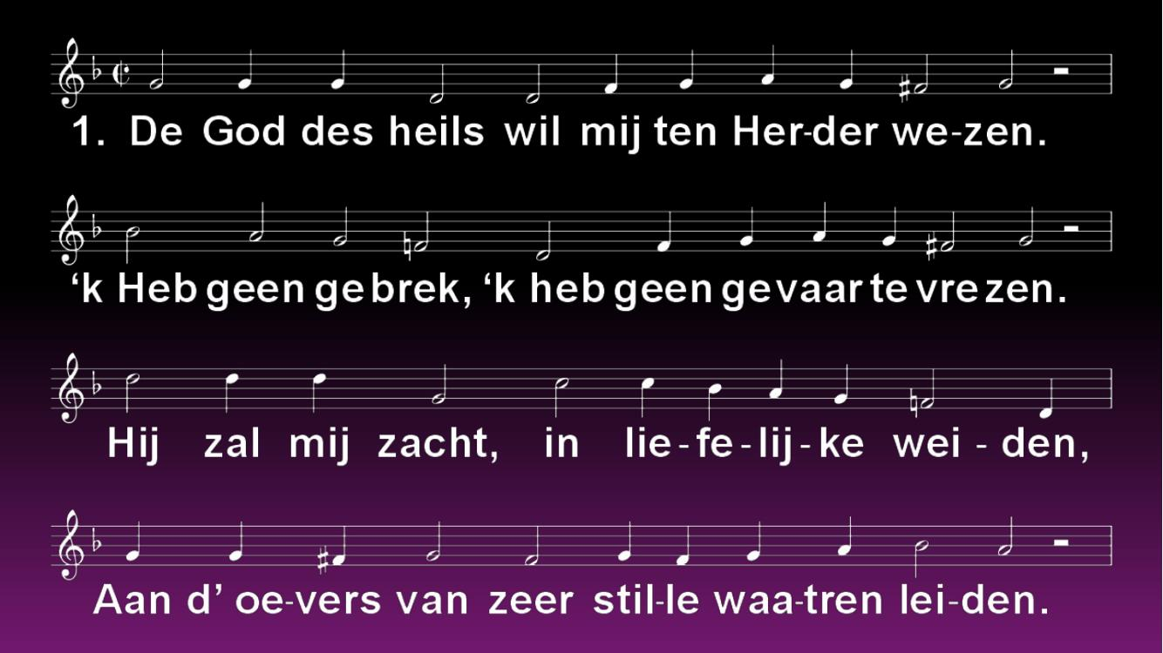

Slide 75
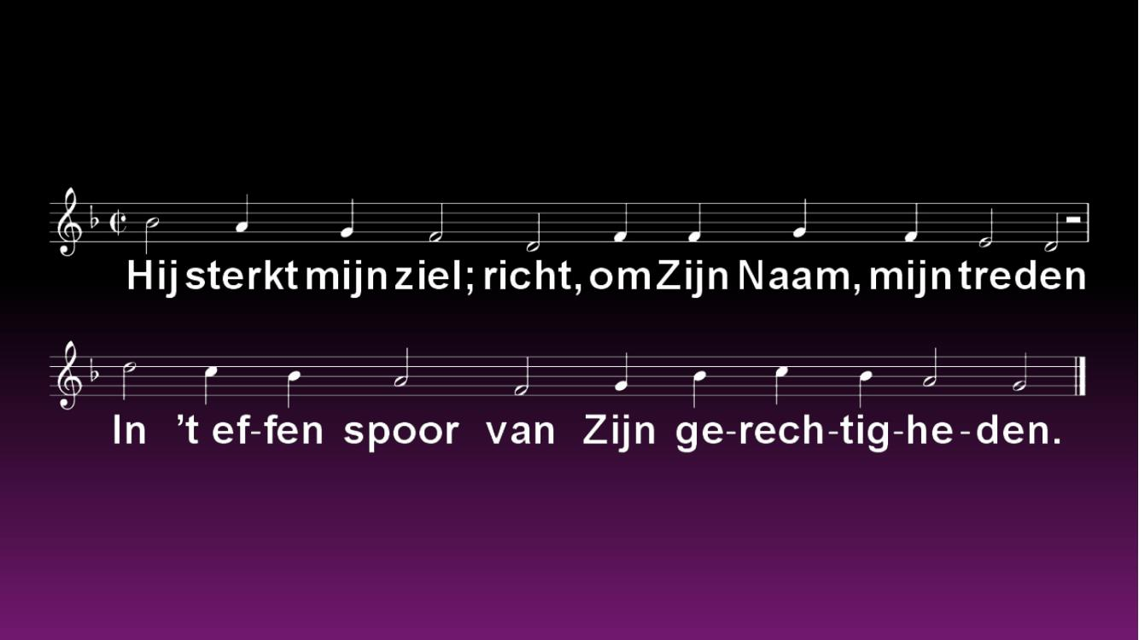

Slide 77
Psalm 23: 2

Slide 78
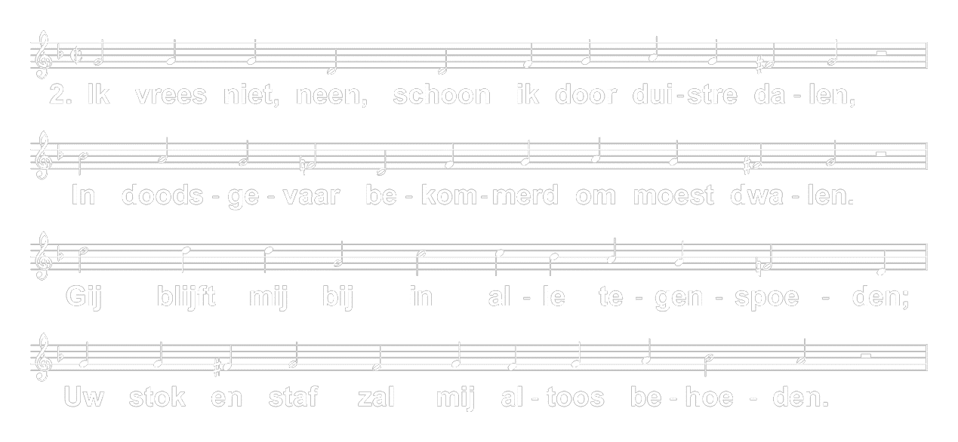

Slide 79
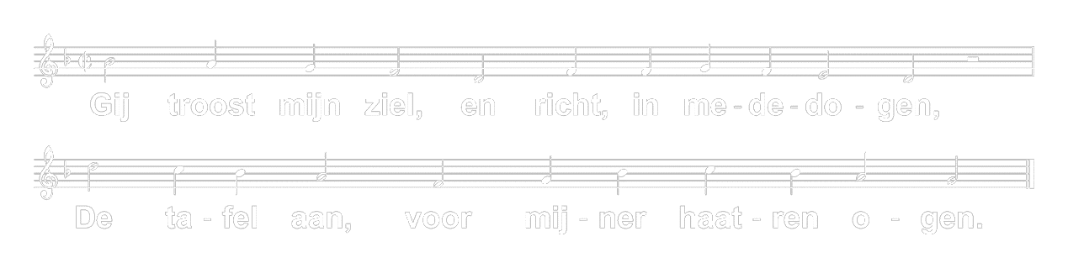

Slide 81
Psalm 23: 3

Slide 82
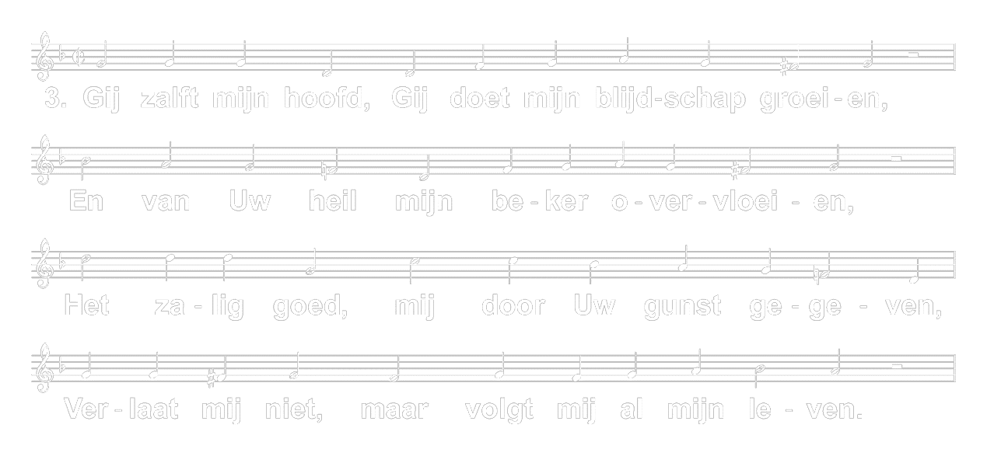

Slide 83
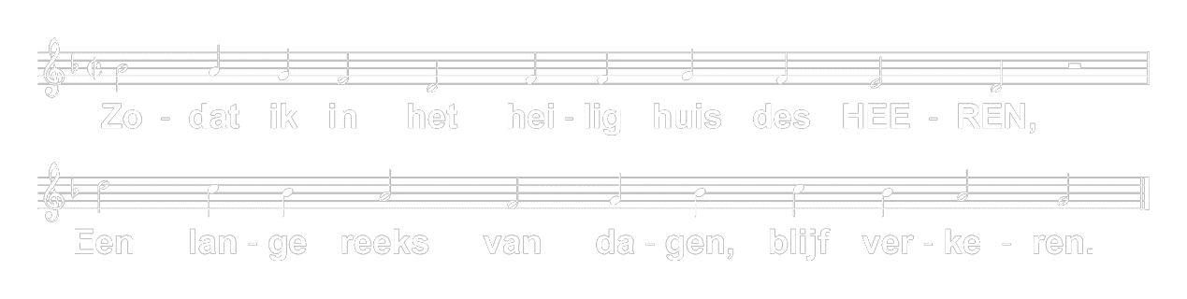

Slide 84
Dankgebed

Slide 85
Psalm 31: 3, 15

Slide 86
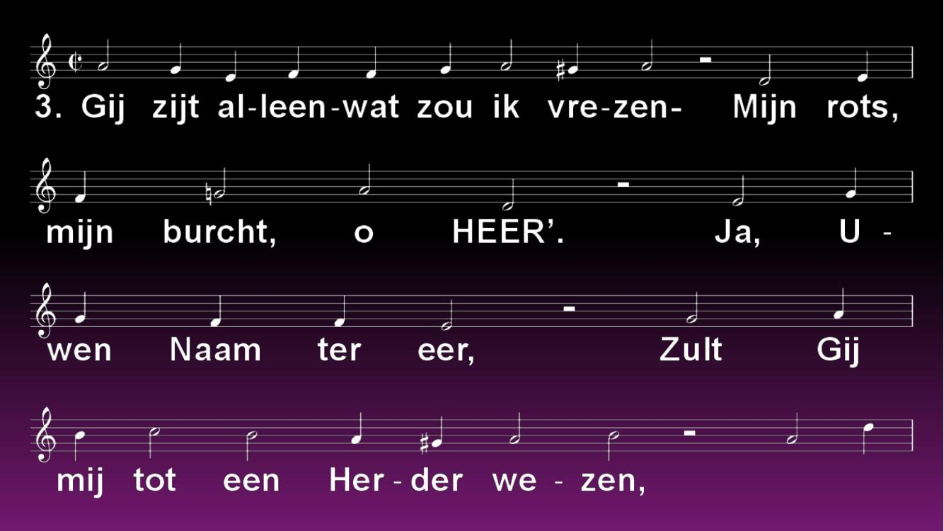

Slide 87
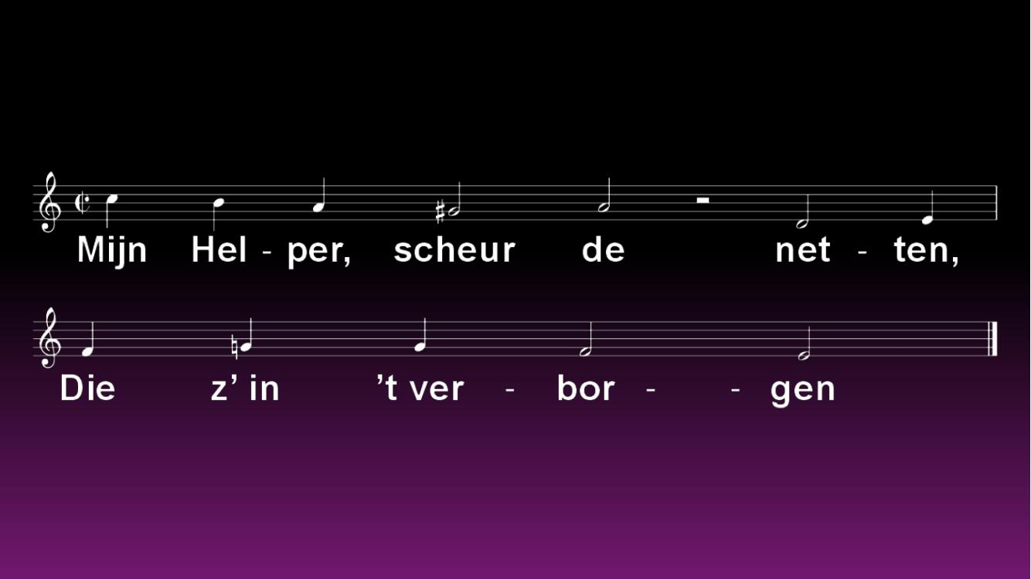

Slide 88
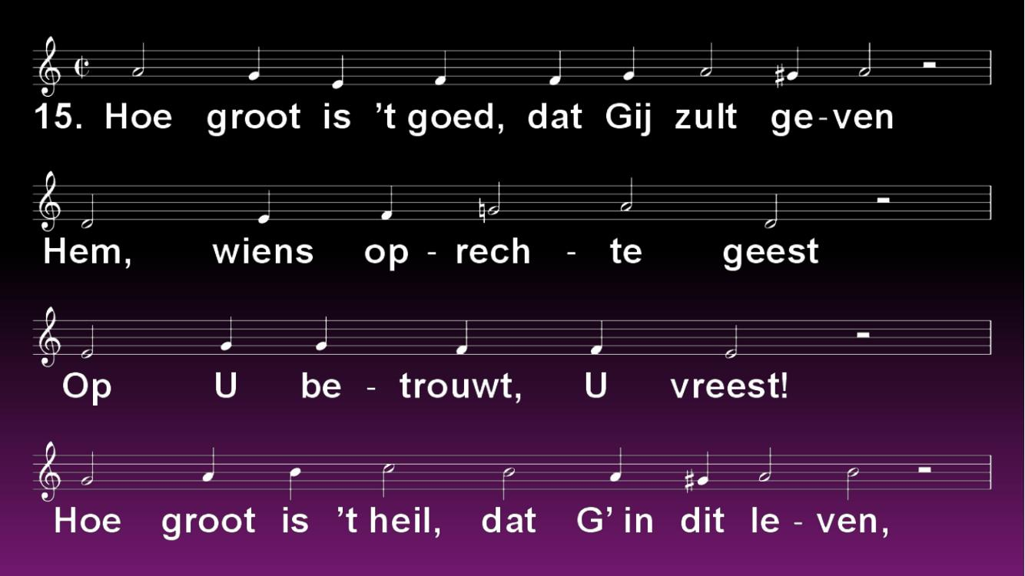

Slide 89
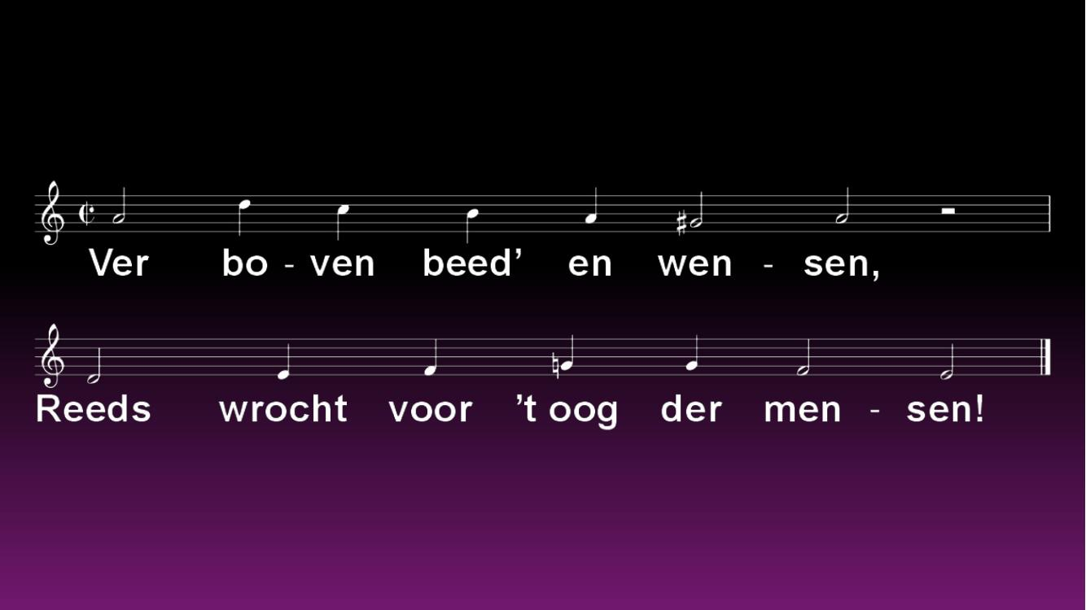

Slide 90
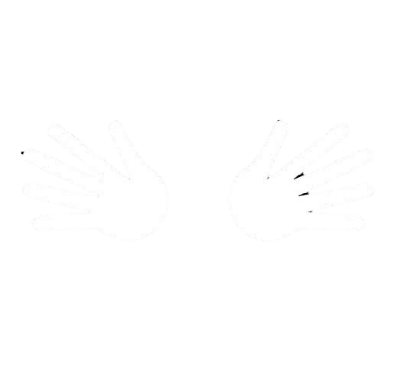
Zegen

Slide 92
Collecten
De penningmeesters van Diaconie en College van Kerkrentmeesters stellen het op prijs als u de collecten digitaal wilt voldoen.
U kunt hierbij gebruikmaken van
  de Kerk App via “Geven”
  de QR code
  www.hervormdsliedrecht.nl
  in het groene kader digitale collecte.
Het scheelt veel administratief werk!

Slide 93
De collecten in deze dienst zijn bestemd voor:
Eerste Rondgang: (zie vlg dia)
Avondmaalscollecte
Tweede Rondgang:
Kerkrentmeesterlijk Beheer
Derde Rondgang: (zie vlg dia)
Huis van de Kerk

Slide 98
Bedankt voor het bijwonen van deze dienst
Gezegende zondag toegewenst!

